Slide 1
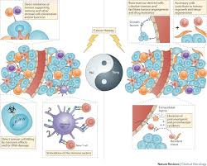
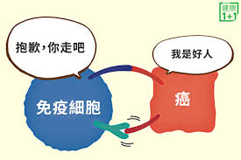
生技醫療產業的發展與趨勢 從個人保健至產業投資 以癌症藥物開發為例
劉朝瀚博士
麗寶新藥
副總經理

Slide 2
大綱
I. 整體生技醫療產業
II. 癌症治療與藥物開發
III. 癌症與基因
IV. 癌症與免疫
V. 結語

Slide 3
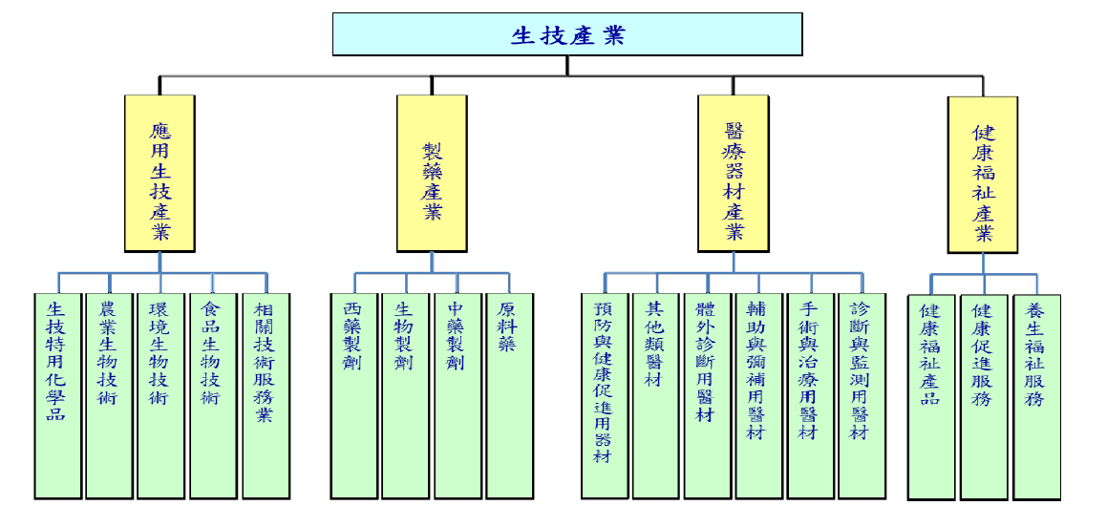
宏觀: 生技醫療產業的範疇
經濟部工業局, 2019年

Slide 4
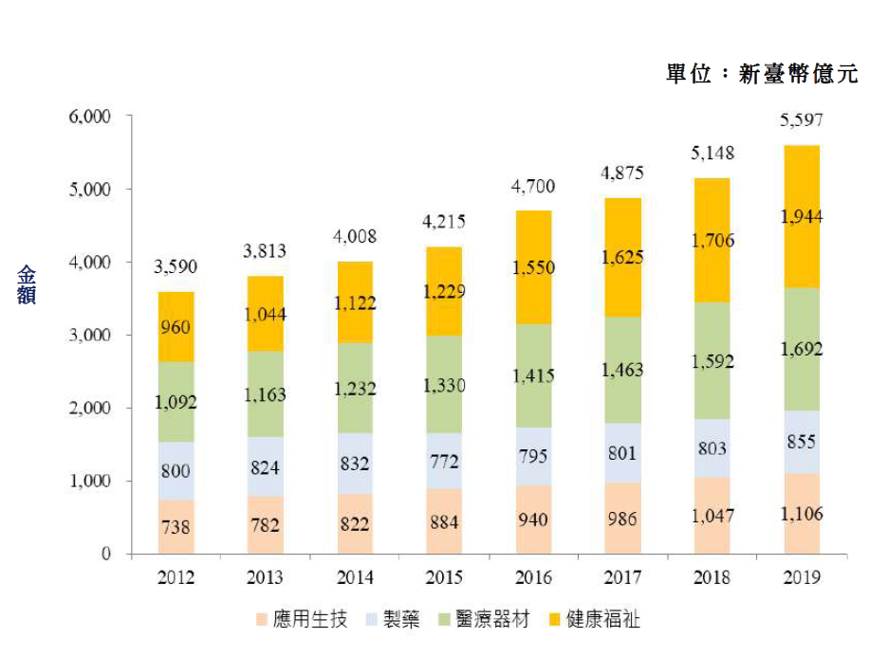
台灣生技產業營業額成長趨勢
Source: 經濟部生技醫藥產業發展推動小組, 財團法人醫藥工業技術發展中心, 財團法人工業技術研究院產業科技國際策略發展所, 2020年

Slide 5
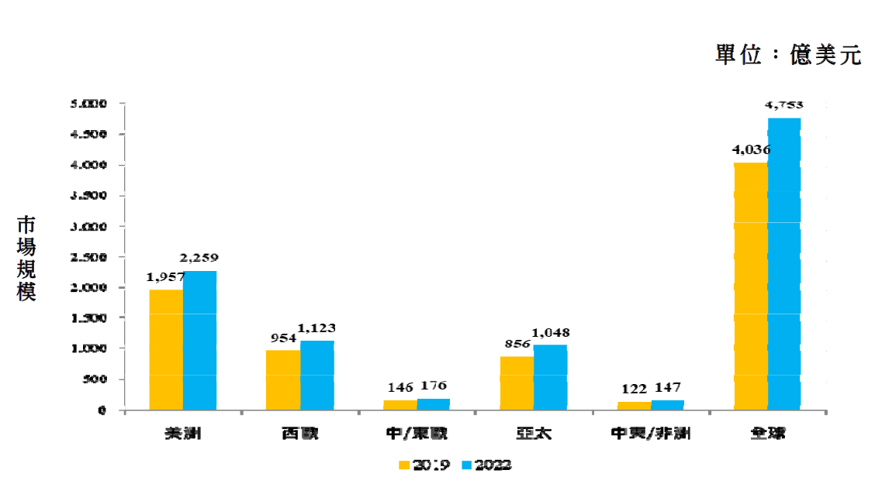
2019年全球醫材市場規模分布
Source: BMI, 工研院產科國際所, 2020年4月

Slide 6
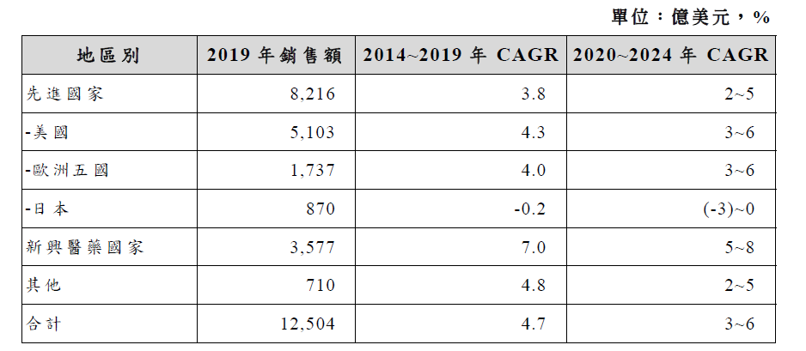
2019年全球藥品市場規模分布
Source: The Global Medicine spending and Usage Trends, Outlook to 2024, IQVIA, 2020年3月

Slide 7
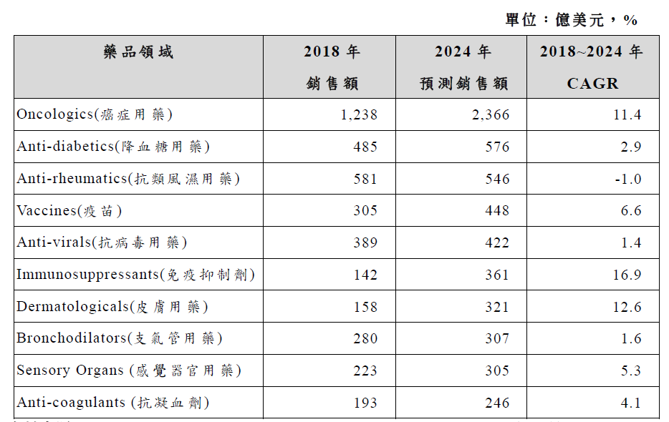
2018 至 2024年全球前十大治療藥分類領域
Source: World Preview 2019, Outlook to 2024, EvaluatePharm, 2019年6月

Slide 8
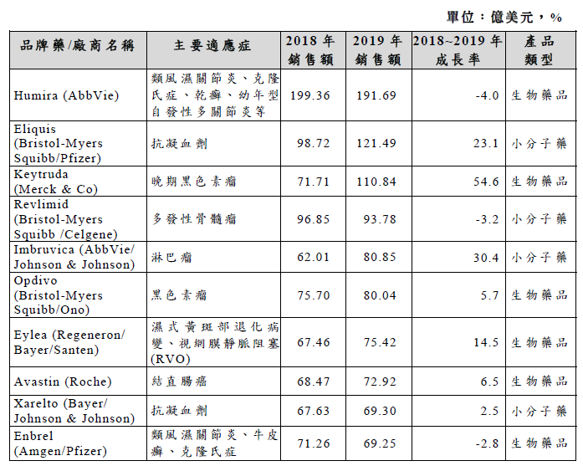
2019年全球前十大藥物及銷售額

Slide 9
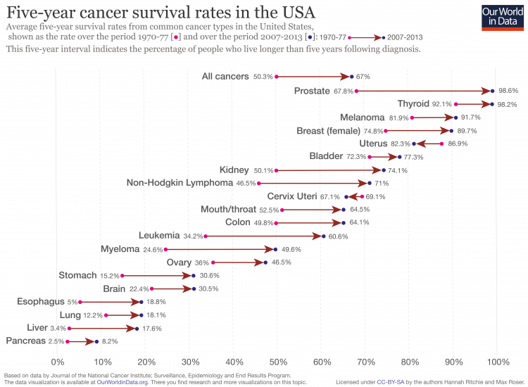
癌症治療的進步
精準醫學
標靶藥物
免疫藥物
藥物合併學
生物技術的進步

Slide 10
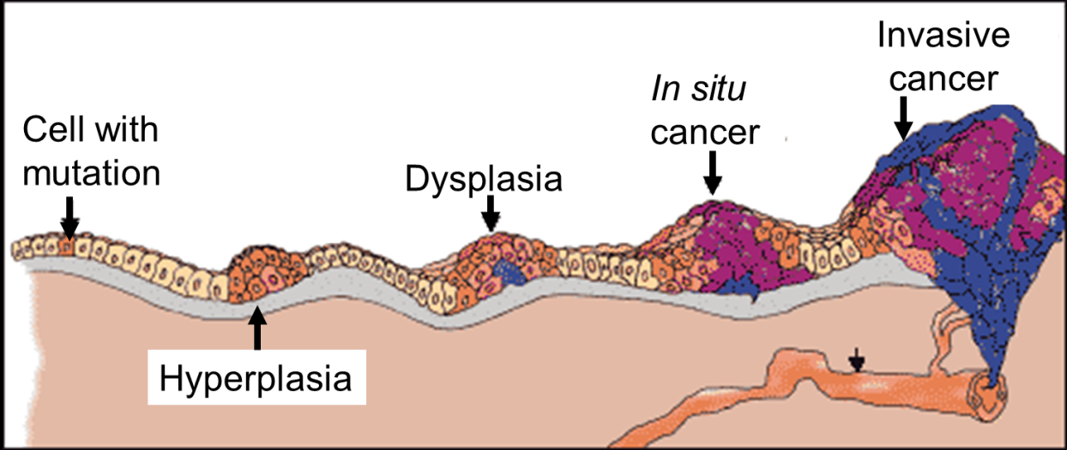
癌症腫瘤的形成 一種細胞的進化
人類的進化
掙脫對大自然的束縛
細胞的進化
掙脫對宿主的羈絆

Slide 11
癌症是基因與免疫的疾病
癌症多樣性(肺癌也有很多種)
傳統的分法, 取決於癌化細胞與其癌化的器官
有些癌症跟先天遺傳的關聯性
大約有5-10% 的癌症病人，是因為遺傳到某些突變的基因而導致
罹癌年輕化
較少見癌症
多重癌症家族史
例如: BRCA1 或 BRCA 2 基因突變所引發的乳癌和子宮頸癌
其他絕大部分的癌症是後天影響的
後天體細胞基因變異與環境因子的雙重影響

Slide 12
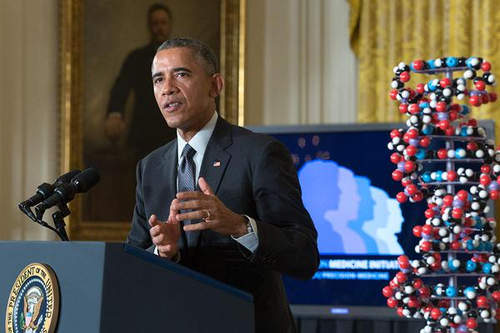
精準醫學: 個人化的重要性
孔子
美國前總統
President Barack Obama, State of the Union Address, January 20, 2015
Teach students according to talents and personality
Treat patients according to their personalized information (–omics)
因材施教
因人施藥

Slide 13
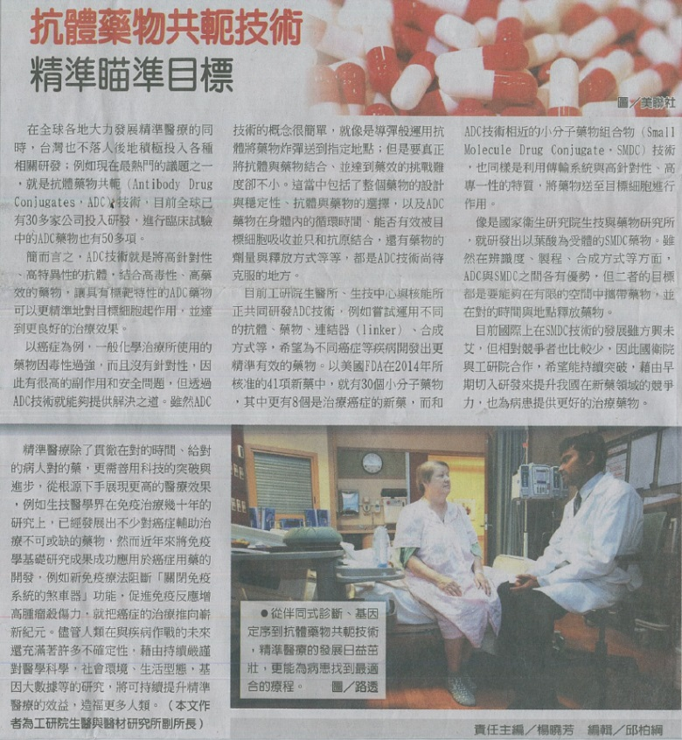
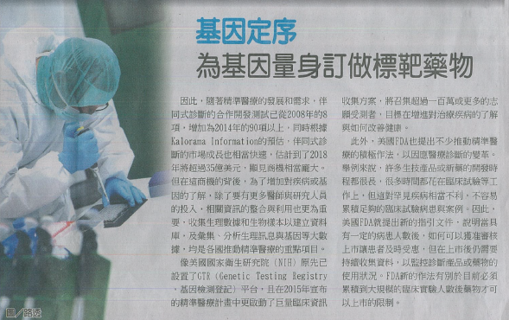
精準醫學的新聞熱度

Slide 14
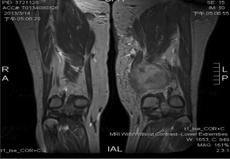
過去與現行主流臨床個案的探討
Case 1
Case 3
‧ 69歲男性，診斷為支氣管腺樣囊性癌，手術切除復發後施以肺手術切除、放射治療、冷凍療法、化學治療均告失敗
尹小姐，自幼就有四肢疼痛的情況，走路都猶如走針板般灼熱刺痛，起初被誤診為維生素B群缺乏，因此打了多年的營養針，但始終未見改善，年紀稍長後還併發心臟肥大與心律不整…
在若干年後, 才確診為罕病
Case 2
38歲男性，手術切除肺腺癌後一年半腫瘤復發並轉移到骨骼，接受化學治療六個療程均失敗
在傳統的醫學方針下, 許多疾病並無法被有效的治療或發現
癌症治療採用試誤法
許多罕病無法被有效的確診

Slide 16
標準化醫學不敷使用
Past
Present
Future
Diagnostic
Symptom
Cohort
Intuition
Medicine
Evidence
Medicine
Treatment
經驗醫學
實證醫學
Personalized Medicine
Grouped
Personalized
One Size Fits All

Slide 17
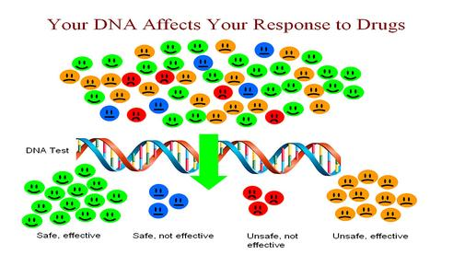
精準醫學的定義
根據每一位患者的特點調整醫學治療措施但並不意味著為每一位患者生產獨特的藥物或醫療設備，而是指能夠根據患者的特定疾病易感性不同、所患疾病生物學基礎和預後不同，以及對某種特定治療的反應不同，而將患者分為不同亞群。
精準診斷
精準治療

Slide 18
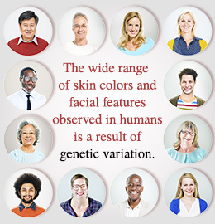
生物學的中心法則 - Central Dogma
基因編碼的差異(Genotype)
造就表徵的多樣性(Phenotype)

Slide 19
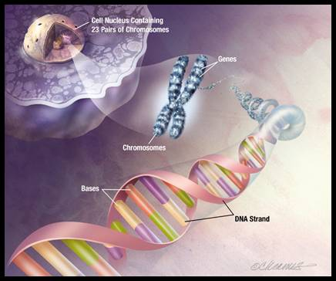
基因如同是 “生命的設計圖”
由30億個DNA base (鹼基)組成 (A, T, C, G)
1.5 % to 5% 的base是有資訊意義的
兩萬多個基因(“結構圖, 管道圖”), 產生對應的蛋白質(“建築物的結構, 水管間, 等等”)
大部分承自於前版 (遺傳性)
少部分是自我修改的

Slide 20
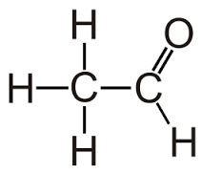
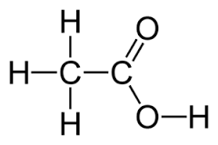
例如: 酵素酶Aldh2(乙醛脫氫酶2)的轉譯與酒精代謝的功能
乙醛
酵素酶Aldh2
(乙醛脫氫酶2)
基因 ALDH2
乙酸
每日頭條

Slide 21
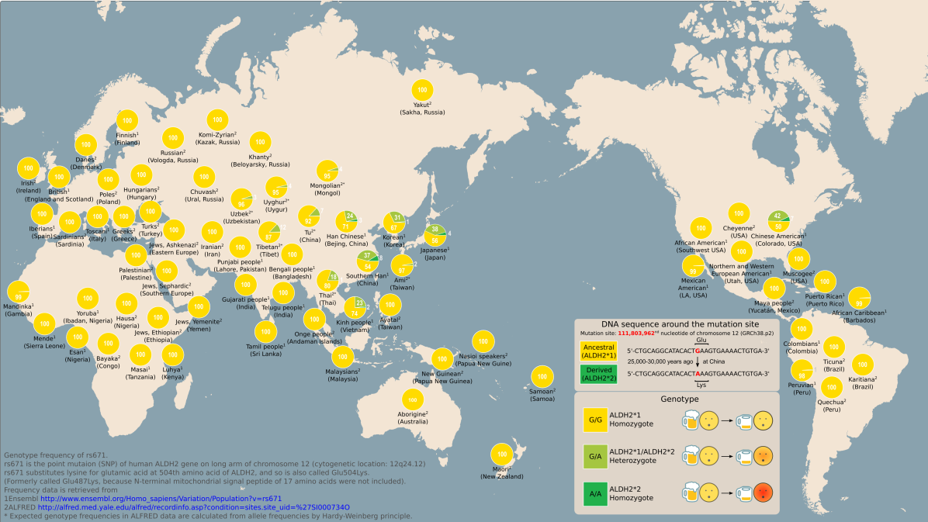
乙醛脫氫酶2 (ALDH2) 基因變異與喝酒潮紅反應
Aldh2 在酒精代謝裡面佔有非常重要的腳色
此基因的單位點變異會造成酒精代謝能力的減低
人種, 地區上的差異

Slide 22
SNPs 和遺傳性疾病
遺傳性疾病
罕見新陳代謝疾病
癌症
單一基因變異 vs 多個基因變異
癌症：一般由多個基因變異造成
代謝疾病：一般由單個基因變異造成
油門、剎車、方向盤全數失控

Slide 23
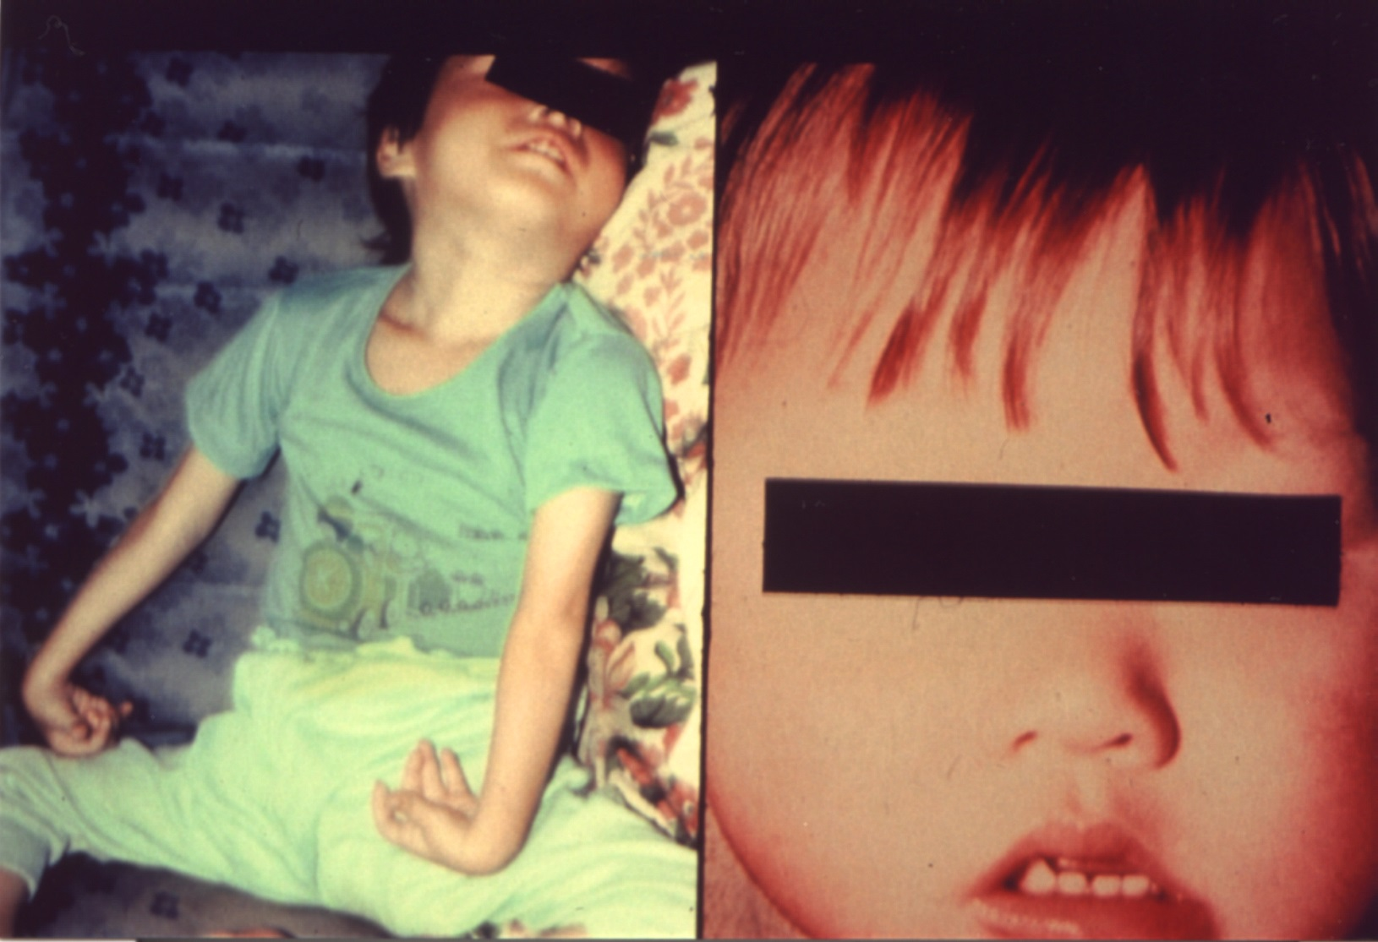
Phenylketonuria 苯酮酸尿症

Slide 24
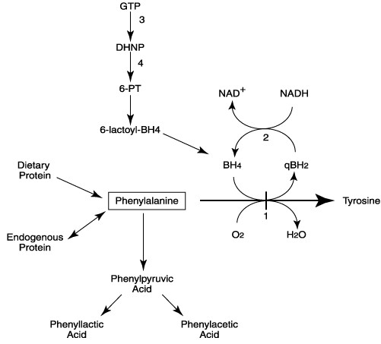
Phenylketonuria
GTP cyclohydrolase
The pathway for phenylalanine metabolism
6-pyruvoyl tetrahydropterin synthase (6PTS)
dihydropteridine reductase (DHPR)
苯丙胺酸
酪胺酸
phenylalanine hydroxylase (PAH)
基因變異
Notes:
From this pathway we can see that Phe want to metabolize into Tyr

Slide 25
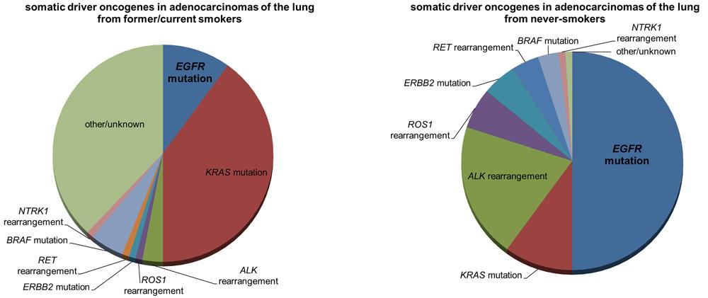
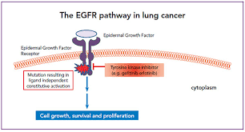
肺腺癌
EGFR 基因突變
- 表皮生長因子受體(EGFR)基因突變
-造成細胞內生生不息的訊息傳導，使得細胞不停的分化、生長及轉移

Slide 26
標靶藥物治療
癌症的治療可取決於其突變的基因
EGFR-positive肺腺癌病人可用 EGFR 對應藥物
Her2-positive 乳癌病壞可用 Herceptin 藥物治療
標靶藥物針對性高, 副作用少, 但費用較高 (相對於放化療治療)
需對症下藥

Slide 27
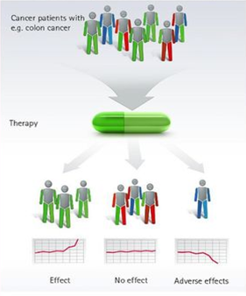
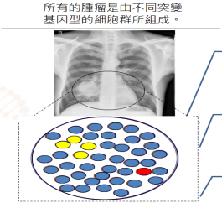
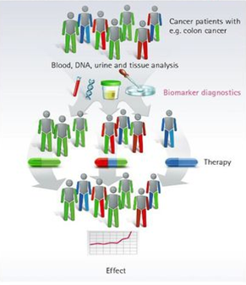
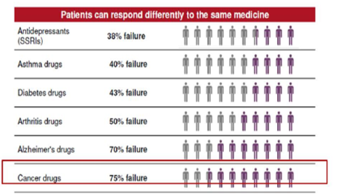
癌症治療之伴隨式診斷
惡性腫瘤患者
傳統治療
療效好
無效果
毒副作用
惡性腫瘤患者
One Size does not fit all
多基因測序
個人化治療
Precision Medicine
療效好

Slide 28
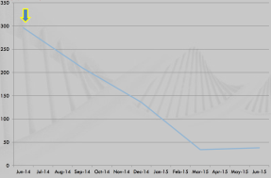
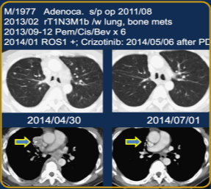
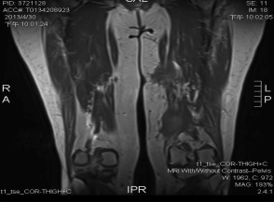
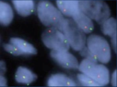
臨床檢測實際案例
病例3
病例1
‧ 臺灣大學附設醫院 血腫科案例
‧ 經檢測，病患KDR基因變異
‧ 使用Sutent舒癌特標靶藥物治療成效良好
靶向治療開始
腫瘤指數 CA125
‧ 69歲男性，診斷為支氣管腺樣囊性癌，手術切除
復發後施以肺手術切除、放射治療、冷凍療法、
化學治療均告失敗
‧ 檢測發現腫瘤檢體PIK3CA發生突變 H1047R
‧ 施以mTOR抑制劑癌伏妥治療後，病況獲得控制
病例2
‧ 38歲男性，手術切除肺腺癌後一年半腫瘤復發並
轉移到骨骼，接受化學治療六個療程均失敗。
‧ 經過基因檢測發現腫瘤具有ROS1轉位突變，立即
給予針對ROS1酪胺酸酶的抑制劑，效果良好，兩
個月內腫瘤體積明顯減少。
Break-apart FISH probe assay

Slide 29
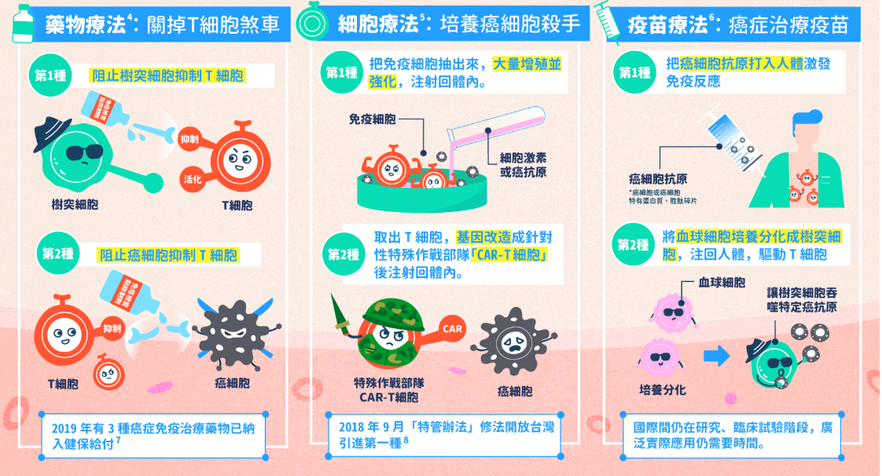
癌症是基因與免疫的疾病
免疫藥物或細胞治療
免疫查核點抑制劑. 如: PD-1, PD-L1, or CTLA4 抗體藥
免疫增強劑. 如:细胞激素藥物, 免疫細胞療法
抗原疫苗

Slide 30
有效的免疫治療循環

Slide 31
免疫治療
Response rate
免疫查核點抑制劑: 介於 20% 到 30%, 在不同癌種治療.
細胞療法: 50%, 在血液腫瘤
Long PFS and low Recurrent Rate
長期副作用較低, 但需注意當下副作用 (cytokine storm)

Slide 32
美國免疫藥物開發公司 - Armo
Lead Product: PEG-IL10
NASDAQ: ARMO
49.97 USD/share (June-19-2018)
1.6 Billion USD Sale-off (~ NTD 460億)
Copyright©

Slide 33
美國免疫藥物開發公司 - Nektar
Lead Product: NXTR-214 (PEG-IL2)
Others: NXTR-214 (TLR agonist), NXTR-255 (IL15 agonist)
NASDAQ: NKTR
20.96 USD/share (Jan-02-2020)
3.81 Billion USD (~ NTD 1130億)
Copyright©

Slide 34
癌症治療的進化

Slide 35
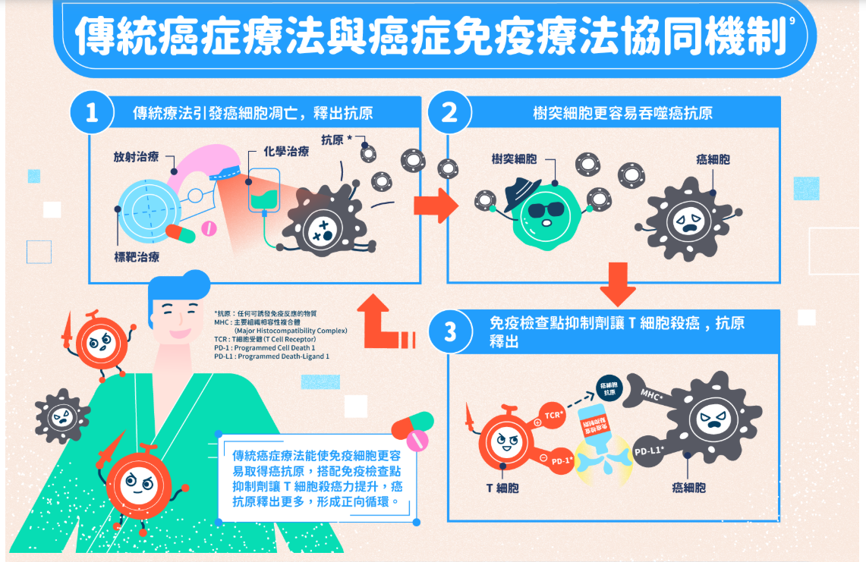
藥物合併療法

Slide 36
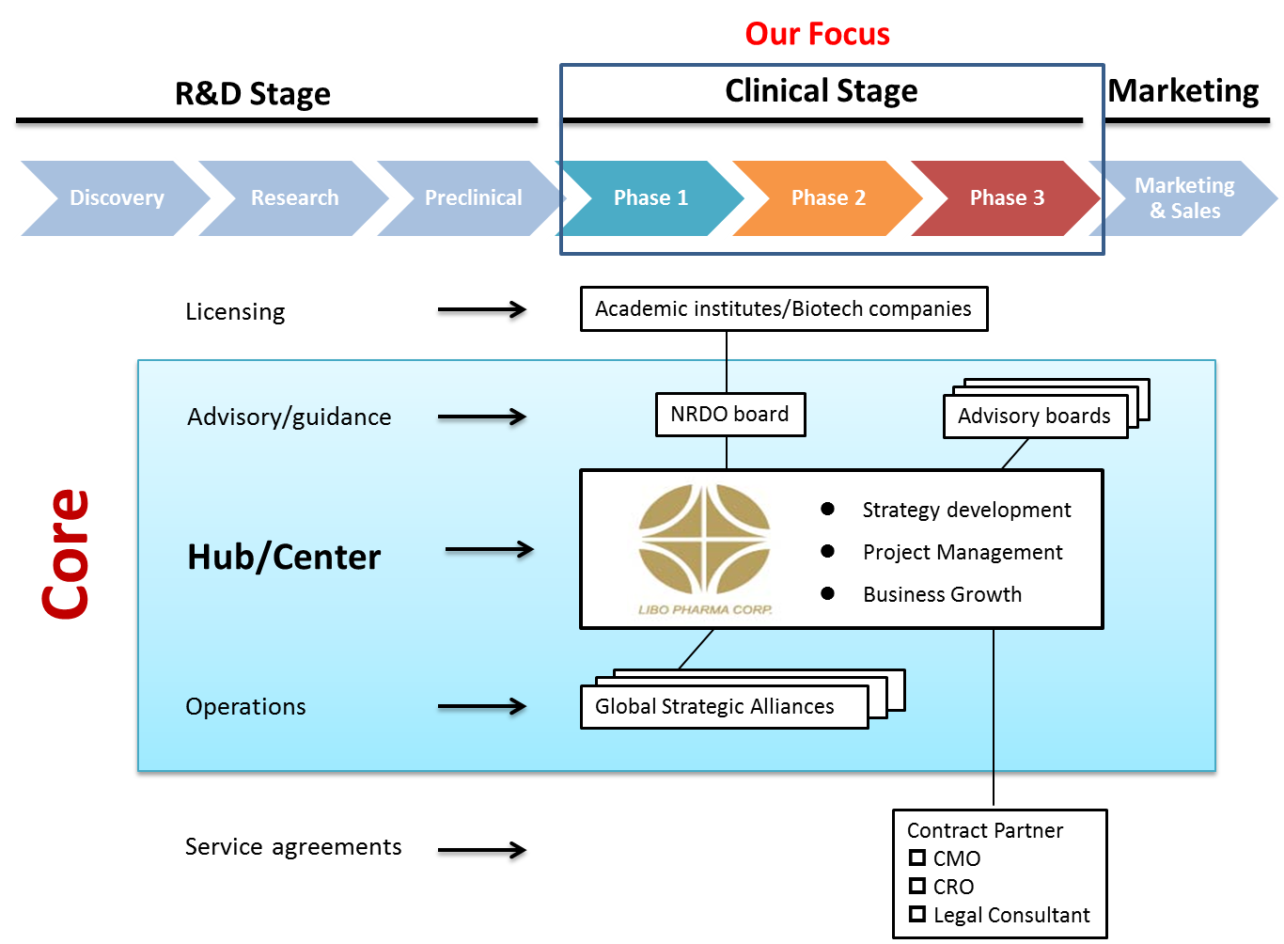
麗寶新藥發展定位
以技術移轉/國際偕同合作開發，迅速創造可體現市值
已可變動成本取代固定成本，降低公司營運初期之burn rate，並使資金運用更具彈性，維持良好財務穩定度
Note: One project (HemaMax®) is first licensed-in on June-2017 (as our lead project now).
Two additional in-licensing project is under negotiation.
Libo Pharma Corp., Confidential
Copyright©2018

Slide 37
Current Status
Oncology/Hematology
Indication | Pre-IND | IND | Phase I | Phase II | Phase III | BLA
DLBCL
CTCL
Lead Program
* CTCL is a highly promising program and is recommended by USFDA to initiate registrational trial
Medical Countermeasures
Indication | Pre-IND | IND | Phase I | Phase II | Phase III | BLA
HSARS
EUA submitted in US
Regenerative Medicines
Indication | Pre-IND | IND | Phase I | Phase II | Phase III | BLA
Wound Healing
CKD
NM-IL-12 Related Program in U.S
Copyright©2018

Slide 38
人體陰陽調和
Source: Schnell, et al., 2020

Slide 39
麗寶新藥簡介
Libo Pharma Corp.
尚未公開發行之私營公司，專注於臨床開發階段的一類新藥(first-in-class)，開發標的鎖定臨床未被滿足之免疫治療(Immunotherapeutic)需求領域
鎖定腫瘤免疫學(Oncology)與再生醫學(Regenerative Medicines)應用
轉型後以『臨床試驗加速器』&『技術商品化策略聯盟平台』的概念運營，迅速加值具有技術開發潛力之新型藥物/療法。
篩選開發藥物標的以國家特殊醫療需求(例如國防需求、地區性好發罕病、目前尚無積極性治療方式之疾病等)為首。
將持續技術移轉、或收購國內外具有開發潛力之新型藥物/療法進行開發，目前有兩個國內學研界之潛力藥物洽談中。
Capital: 3.8M USD；Employees: 10 (4 Ph.D.)
Valuation: 11.08 M USD (Oct-2017)
IPO (TWSE) on Q3.2020 (expected)
Libo Pharma Corp., Confidential
Copyright©2018

